Slide 1
Federcaccia Project Management Highlights
Davide Montanari
0000859687 - davide.montanari10@studio.unibo.it
Andrea Morabito
0000859156 - andrea.morabito2@studio.unibo.it
Natale Vadalà
0000819531 - natale.vadala@studio.unibo.it

Slide 2
Contenuti
Ricerca etnografica
Valutazione risorse esistenti
Studio di fattibilità
Design Proposto
Valutazione del design
Conclusioni

Slide 3
Ricerca etnografica (1/2)
Segmentazione target, per selezionare la categoria di utenti per cui è pensata l’applicazione.
I parametri più rappresentativi per tale scelta sono:
Categoria individuo, come cacciatore, animalista, aspirante cacciatore, ecc
Competenze tecnologiche, abilità nell’uso di strumenti tecnologici
Competenza nel dominio, conoscenze relative alla caccia
Dispositivi tecnologici utilizzati, come telefono, computer, tablet, ecc

Slide 4
Ricerca etnografica (2/2)
Ricerca ed analisi dell’utenza
Ricerca, tramite l’uso di un questionario con struttura dinamica (creato tramite lo strumento digitale Google Form)
“https://docs.google.com/forms/d/e/1FAIpQLSeRXvJG304enQnJiGe3DKqqCG26oIs4nNZ2-sRIMCKAKG-tgQ/viewform”
Analisi, per individuare bisogni del target d’utenza da soddisfare come ricerche informative su animali cacciabili, aree di caccia, armi, licenze, ecc

Slide 5
Valutazione risorse esistenti
Per la valutazione delle risorse esistenti è stato scelto il sito:
“https://www.federcaccia.org/”
Ispezione, tramite le euristiche di Nielsen e Molich con l’aggiunta di alcune euristiche di Weinshenk e Barker
Test Utente, tramite l’uso di una variante del Discount Usability Testing
Metodologia di testing: Thinking Aloud

Slide 6
Studio di fattibilità (1/2)
Contesto d’uso, utile a delineare le esigenze e le caratteristiche dell’utente medio. Fanno parte:
Vincoli,
Tecnico, serve una qualche connessione ad internet
Ambientale, accessibile da qualsiasi posizione geografica (basta che soddisfi il vincolo tecnico
Culturale
Identificazione dei task, azioni che l’utente può eseguire
Tipologia di Utenti, comprende cacciatori, curiosi di caccia (anche agonistica), animalisti, guardie forestali, ecc

Slide 7
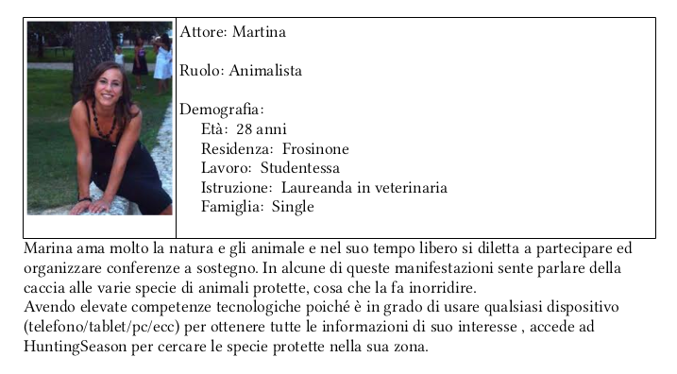
Studio di fattibilità (2/2)
Esempio Scenario e Personas
Martina è studentessa di veterinaria di 28 anni, che ama molto gli animali. Martina partecipa a manifestazioni animaliste da quando andava al liceo ed è un attivista impegnata anche nell’ambito della tutela ambientale. Come ogni mattina, prima di andare a lezione, entra al bar di fronte per prendere un caffè e sente tre omoni parlare del ricco bottino cacciato la mattina prima, ovvero un paio di ghiandaie, una decina di quaglie, una cornacchia e otto tortore. Tornata a casa, Martina si mette davanti al pc e ripensa alle violenze degli uomini al bar su quei poveri animali, allora si mette a cercare informazioni sugli uccelli che possono essere cacciati nella sua zona per trovare un modo per fermare quegli uomini e non farli più cacciare. Inizia a cercare sul suo motore di ricerca un sito sulla caccia e trova così il sito “federcaccia.org”. Appena entrata nel sito, da un occhiata a tutte le sezioni presenti nella home e clicca con sicurezza nella sezione “Avifauna migratoria”. Le si apre quindi la pagina d’interesse, legge il tutto e vede che è possibile cacciare gli uccelli presi da quegli uomini. Martina così ha svolto velocemente il suo task, ma chiude il pc stizzita dalla sua impotenza.

Slide 8
Design proposto (1/3)
Architettura, definisce l’ambientein cui si svolge lo scambio d’informazioni tra utente e sistema
Essendo un sito informativo, viene utilizzato approccio Top-Down. Ovvero si parte una visione generale del sistema ed ogni parte viene rifinita aggiungendo dettagli progressivamente
CAO = S
Concetti, tipo d’informazione che viene trattato (es. Norme, Animale, ecc)
Attori, interagiscono con il sistema (es. Martina)
Operazioni, compiti d’interesseapplicati sui concetti (es. Modello CRUD/REST)
Strutture, tabella tridimensionale, avente per assi i concetti, gli attori e le operazioni

Slide 9
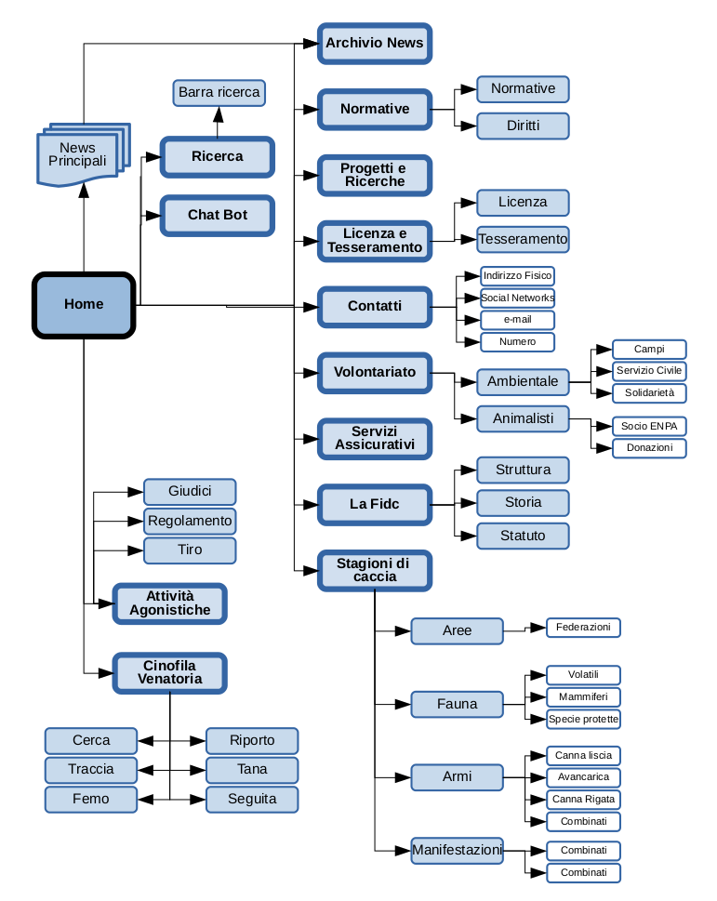
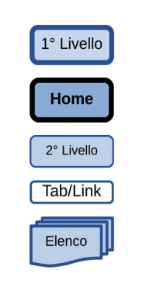
Design proposto (2/3)
Blueprint

Slide 10
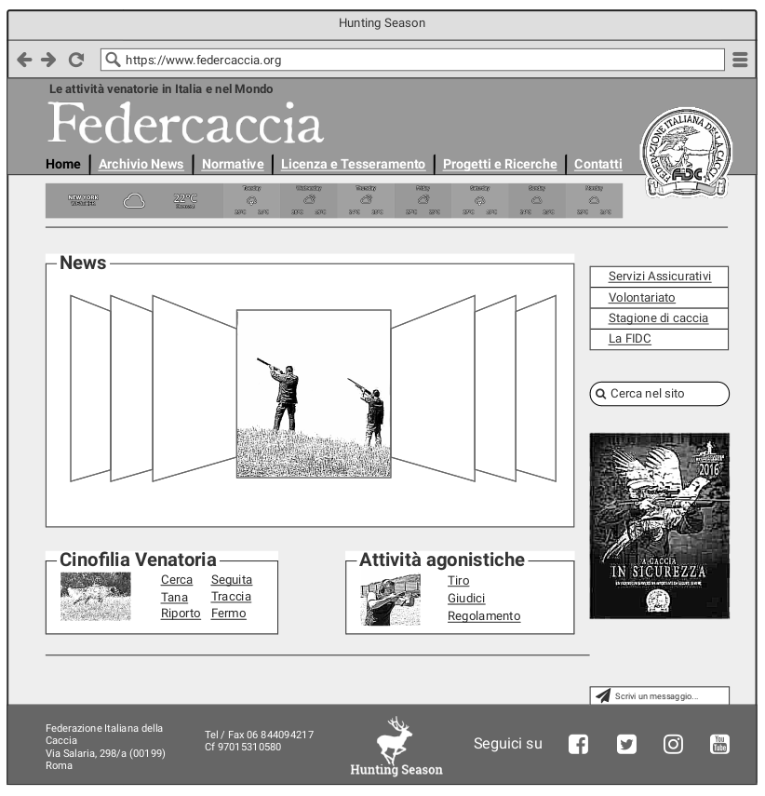
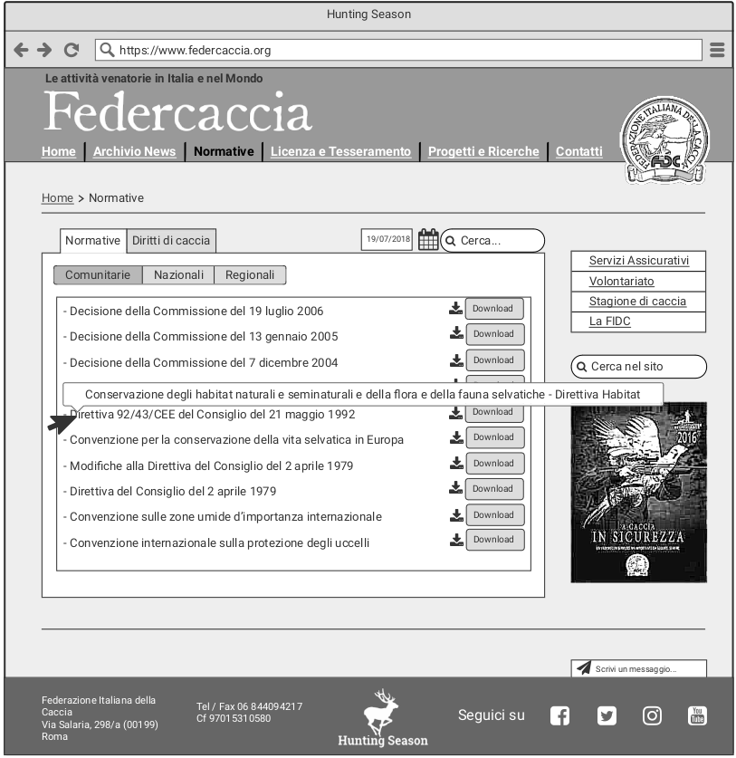
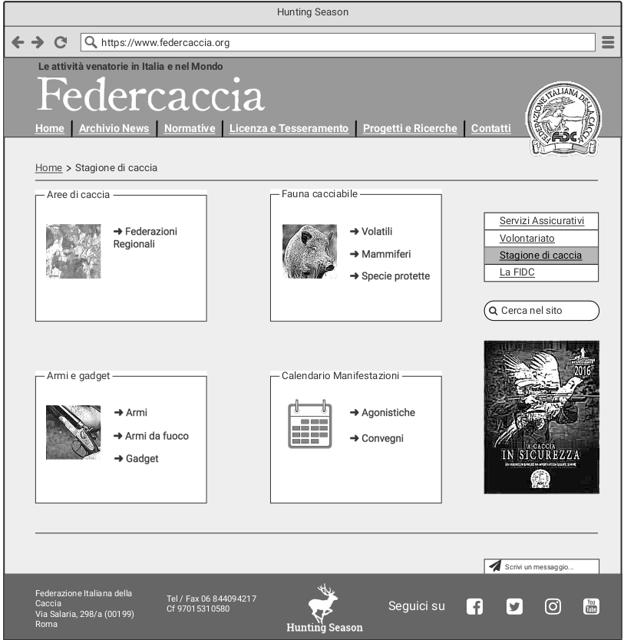
Design proposto (3/3)
Wireframes

Slide 11
Valutazione del design
Ispezione, viene adottata la tecnica del Cognitive Walkthrough che ci consente di formulare una valutazione empirica delle prestazioni del task tramite un esecuzione passo passo.
Test Utente, tramite il Discount Usability Testing
Metodologia di testing Thinking Aloud

Slide 12
Conclusioni
Il sistema realizzato punta a deburocratizzare il linguaggio dei Ministri e della Pubblica Amministrazione, semplificare l’uso e l’accesso alle informazioni e quindi cercare di soddisfare i bisogni informativi del target d’utenza

